Slide 1


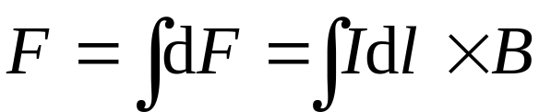
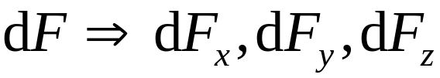
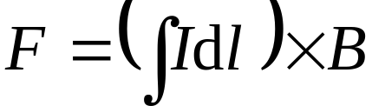
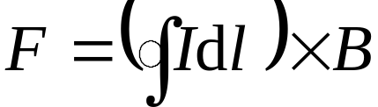

§7.7 磁场对电流的作用
载流导体产生磁场
磁场对电流有作用
一.安培定理
大小：
安培力
方向：
由右手螺旋法则确定
任意形状载流导线在外磁场中受到的安培力
讨论
(1) 安培定理是矢量表述式
(2) 若磁场为匀强场
在匀强磁场中的闭合电流受力

Slide 2









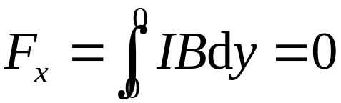
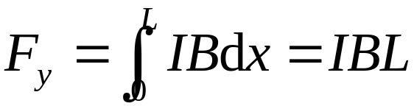

例
在均匀磁场中放置一任意形状的导线，电流强度为I
求
此段载流导线受的磁力。
解
在电流上任取电流元
y
I
ϕ
O
L
A
x
相当于载流直导线
在匀强磁场中受的力，方向沿 y 向。

Slide 3
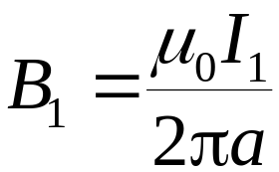


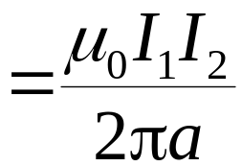





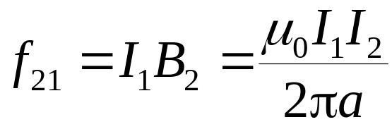
例
求两平行无限长直导线之间的相互作用力？
解
电流 2 处于电流 1 的磁场中
电流 2 中单位长度上受的安培力
同时，电流 1 处于电流 2 的磁场中，
电流 1 中单位长度上受的安培力

Slide 4




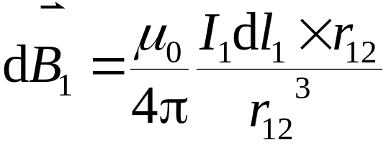



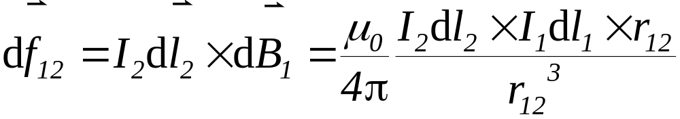
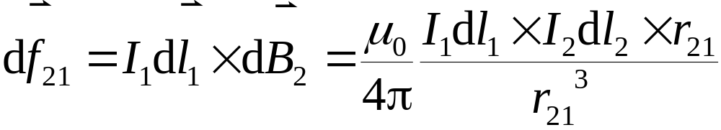
讨论
(1) 定义: 真空中通有同值电流的两无限长平行直导线，若
相距 1 米，单位长度受力
则电流为1 安培。
(2) 电流之间的磁力符合牛顿第三定律：
(3) 分析两电流元之间的相互作用力
同理
两电流元之间的相互作用力，一般不遵守牛顿第三定律

Slide 5






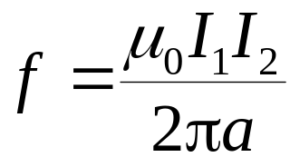
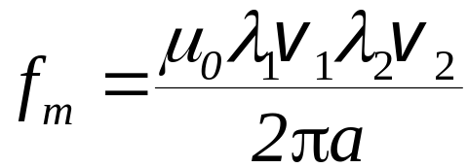
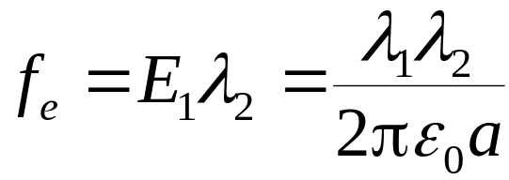
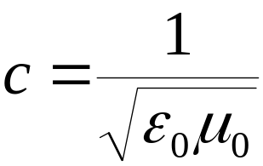

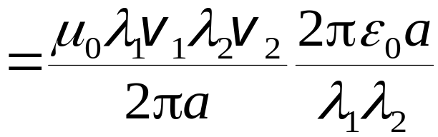
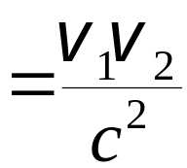

(4) 分析两根带电长直线沿长度方向运动时，带电线之间的作用力。
两带电线上的电流为
两带电线单位长度上的电荷之间的库仑力
在一般情况下，磁场力远小于电场力

Slide 6
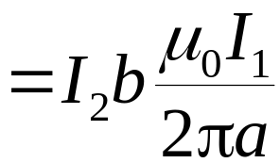


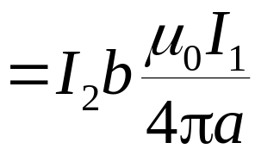



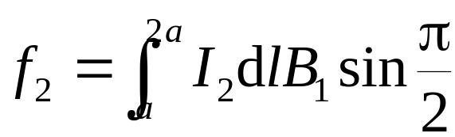
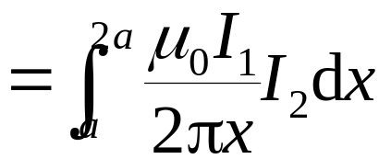
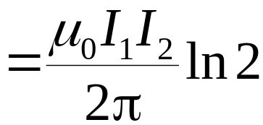





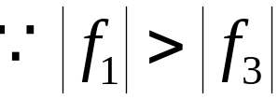
例
求一载流导线框在无限长直导线磁场中的受力和运动趋势
解
1
2
方向向左
3
1
3
方向向右
2
4
4
整个线圈所受的合力：
∴ 线圈向左做平动

Slide 7













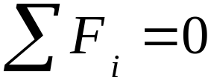

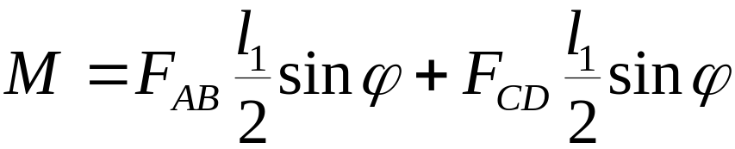





二.磁场对平面载流线圈的作用
1. 在均匀磁场中的刚性矩形载流线圈
（方向相反在同一直线上）
ϕ
（方向相反不在一条直线上）
（线圈无平动）
对中心的力矩为
D(C)
+
ϕ
A(B)
令

Slide 8

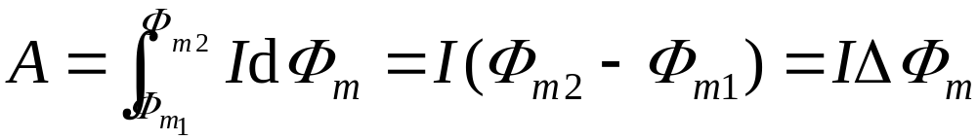




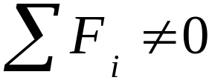

2. 磁场力的功
负号表示力矩作正功时ϕ 减小
讨论
(1) 线圈若有N 匝线圈
(2) M 作用下，磁通量增加
稳定平衡
非稳定平衡
(3) 非均匀磁场中的平面电流环
线圈有平动和转动

Slide 9




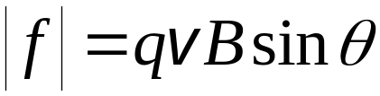






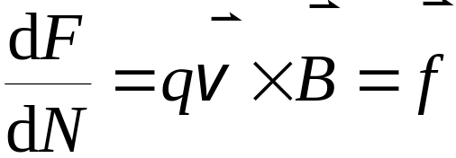

§7.8 带电粒子在磁场中的运动
一.洛伦兹力公式
• 实验结果
• 安培力与洛伦兹力的关系
安培力是大量带电粒子洛伦兹力的叠加

Slide 10





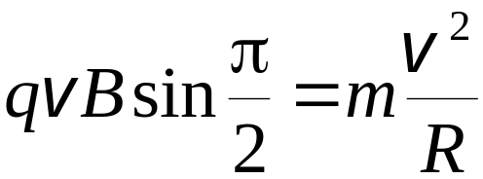
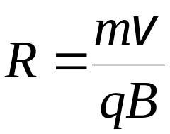

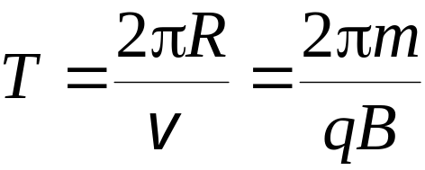
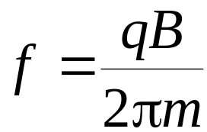
讨论
(1) 洛伦兹力始终与电荷运动方向垂直，故
对电荷不作功
(2) 在一般情况下，空间中电场和磁场同时存在
二.带电粒子在均匀磁场中的运动
•
情况
• 粒子回转周期与频率

Slide 11







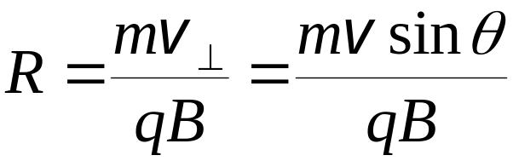
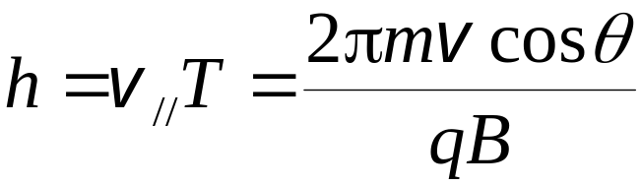



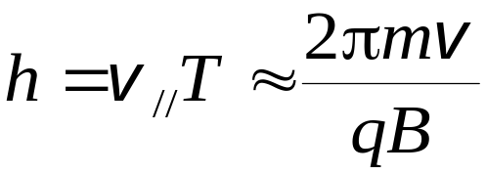
• 一般情况
带电粒子作螺旋运动
• 磁聚焦原理
θ 很小时
粒子
源A
接收
器 A’
发散角不太大的带电粒子束，经过一个周期后，重新会聚

Slide 12





• 磁约束原理
在非均匀磁场中，速度方向与磁场不同的带电粒子，也要作螺旋运动，但半径和螺距都将不断发生变化
磁场增强，运动半径减少
强磁场可约束带电粒子在一根磁场线附近 —— 横向磁约束
• 纵向磁约束
磁镜
减少粒子的纵向前进速
度，使粒子运动发生“反射”
在非均匀磁场中，纵向运动受到抑制—— 磁镜效应

Slide 13
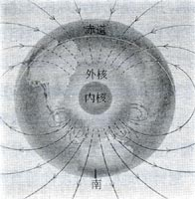
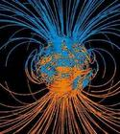

• 磁镜效应的典型应用
受控热核聚变实验研究
能约束运动带电粒
子的磁场分布称为磁镜
约束 —— 磁瓶
线圈
线圈
高温等离子体
• 地球的磁约束效应—— 天然磁瓶

Slide 14
地球磁场最大的作用是形成一道屏障:
太阳风(太阳风主要成分为氢原子核)在离地球大约64000公里以外，也就是10倍于地球半径的地方，以每秒数百公里的速度飞向地球，不断冲击着地球外围环境，当粒子流进入地球附近时，一部分会由于受洛仑兹力作用绕过地球，剩下的会被类似磁镜的地磁系统俘获（通常在５至１０个地球半径外的距离就被拦截到）。
过去的7500万年中，地球磁场的方向至少翻转过170次，平均每隔45万年翻转一次。而许多学者甚至认为，地球磁极翻转的周期为为25万年。最近的78万年里，地球磁场一直没有反转过 。地磁极发生翻转时，地磁极极有可能出现暂时消失的情形 。

Slide 15
三.霍尔效应
1879年 霍尔发现在一个通有电流的导体板上，若垂直于板面施加一磁场，则板面两侧会出现微弱电势差(霍尔效应)

Slide 16









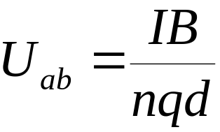
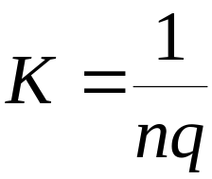




实验结果
d
受力分析
b
洛伦兹力:
–
–
–
–
I
l
(方向向下)
+
+
+
+
a
横向电场力:
(方向向下)
当达到动态平衡时：
(霍耳系数)

Slide 17







讨论
(1) 通过测量霍尔系数可以确定导电体中载流子浓度
它是研究半导体材料性质的有效方法（浓度随杂质、温度等变化）
(2) 区分半导体材料类型
—— 霍尔系数的正负与载流子电荷性质有关
–
–
–
–
+
+
+
+
+
+
+
+
–
–
–
–
N 型半导体
P 型半导体

Slide 18
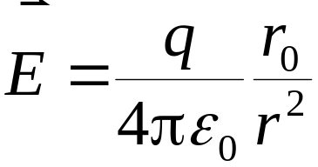
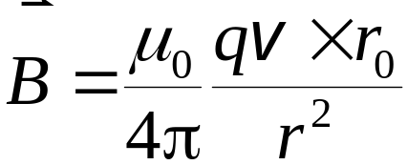


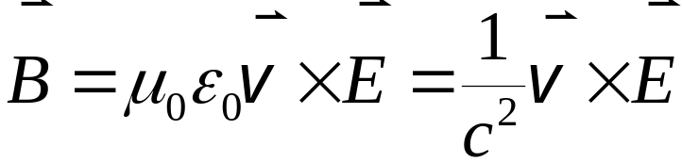
(3) 磁流体发电
特点：
没有机械转动部分造成的
能量损耗——可提高效率
高温导
电气体
四. 运动电荷的电磁场
•
•
磁场是电场的运动效应

Slide 19


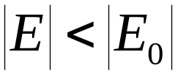







§7.9 磁介质
一. 磁介质及其分类
1. 磁介质—— 任何实物都是磁介质
电介质放入外场
磁介质放入外场
—— 相对磁导率
反映磁介质对原场的影响程度
2. 磁介质的分类
抗磁质
减弱原场
弱磁性物质
如 锌、铜、水银、铅等
顺磁质
增强原场
如 锰、铬、铂、氧等
顺磁质和抗磁质的相对磁导率都非常接近于1。

Slide 20


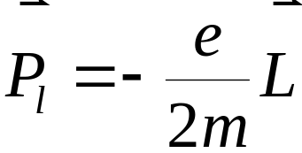
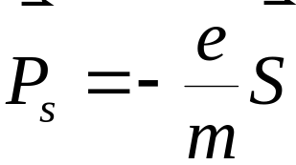
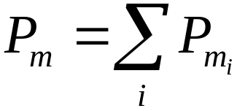


铁磁质
通常不是常数
具有显著的增强原磁场的性质
——强磁性物质
二. 磁化机理
1. 安培分子环流的概念和方法
原子中电子的轨道磁矩
电子自旋磁矩与轨道磁矩有相同的数量级
电子的自旋磁矩
分子磁矩
—— 所有电子磁矩的总和
抗磁质
无外场作用时，对外不显磁性
顺磁质
无外场作用时，由于热运动，对外也不显磁性

Slide 21
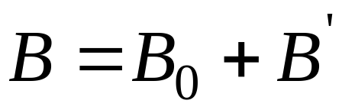

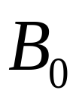
2. 磁介质的磁化
顺 磁 质 的 磁 化
无外磁场
有外磁场

Slide 22










抗磁质的磁化
同向时
反向时
抗磁质内磁场

Slide 23




三. 有磁介质的磁高斯定理
磁介质存在时，磁感应线仍是一系列无头无尾的闭合曲线
对于任意闭合曲面S
(含磁介质的磁高斯定理)

Slide 24




四. 有磁介质时的安培环路定理
1. 束缚电流
以无限长螺线管为例
顺
磁
质
定义：磁化强度
磁化强度越强，反映磁介质磁化程度越强
在磁介质内部的任一小区域：
相邻的分子环流的方向相反
在磁介质表面处各点：
分子环流未被抵消
形成沿表面流动的面电流
——束缚电流

Slide 25










可证明:
——束缚电流密度
结论：介质中磁场由传导和束缚电流共同产生。
2. 磁介质中的安培环路定理
顺
磁
质
用磁化强度描述束缚电流项

Slide 26










定义磁场强度
(磁介质的安培环路定理)
磁介质内磁场强度沿所选闭合路径的环流等于闭合积分路径所包围的所有传导电流的代数和。
讨论
束缚电流与磁化强度
沿Z方向磁化的介质体元
设单位长度上的束缚电流为

Slide 27






介质侧面上的束缚电流强度
则，它产生的磁矩
取任意闭合回路 L，则磁化强度M 沿L 的积分等于穿过此
积分回路围成的面积上束缚电流强度的代数和。
(普遍关系式)

Slide 28







对于各向同性介质，在外磁场不太强的情况下
—— 介质的磁化率
一定条件下，可用安培环路定理求解磁场强度，然后再求解磁感应强度。

Slide 29














例
一无限长载流直导线，其外包围一层磁介质，相对磁导率
求
(1) 磁介质中的磁化强度和磁感应强度
(2) 介质内外界面上的束缚电流密度
解
根据磁介质的安培环路定理
由磁化强度与束缚电流密度的关系
内界面:
外界面:

Slide 30
五.铁磁质
在外场中，铁磁质可使原磁场大大增强。
主要特征
撤去外磁场后，铁磁质仍能保留部分磁性。
1. 磁畴 —— 磁化微观机理
铁磁质中自发磁化的小区域叫磁畴，磁畴中电子的自旋磁矩整齐排列。
无
—— 整个铁磁质的总磁矩为零
磁化方向与
同向的磁畴扩大
有
磁化方向转向
的方向
使磁场大大增强
外场撤去，被磁化的铁磁质受体内杂质和内应力的阻碍，不能恢复磁化前的状态。
磁畴的磁化方向

Slide 31











2. 宏观磁化现象 —— 磁滞回线
铁磁质中
不是线性关系
剩磁
矫顽力
讨论
(1) 实验证明：各种铁磁质的磁化曲线都是“不可逆”的， 具有磁滞现象
(2) 不同材料，矫顽力不同

Slide 32

(3) 铁磁质温度高于某一温度T_{C} 时, 铁磁质转化为顺磁质, 此临界温度称为居里点。
(4) 铁磁材料的应用
软磁材料
H_{C} 较小
硬磁材料
H_{C}较大
易磁化，易退磁
剩磁较强，不易退磁
可作变压器、电机、电磁铁的铁芯
可作永久磁铁

Slide 33
磁 性
物质的磁性（内禀）
 | 电 子 磁 性 |  |  |  |  | 原子核 磁性
 | 晶态系统 |  | 非晶态 系统 | 磁微粒 系统 | 磁稀释 系统
 | 共线 | 非共线
磁无序 | 抗磁性 顺磁性 |  | 抗磁性 顺磁性 | －－ 顺磁性 | －－ 顺磁性 | 核抗磁性 核顺磁性 （核磁性）
磁 有 序 | 铁磁性 | 非共线 铁磁性 | 散铁磁性 | 超铁磁性 | 自旋玻璃 （玻磁性） | 核铁磁性
 | 反铁磁性 | 非共线 反铁磁性 | 散反铁 磁性 | 超反铁 磁性 | 混磁性 | 核反铁 磁性
 | 亚铁磁性 | 非共线 亚铁磁性 | 散亚铁 磁性 | －－ | ？ | 核亚铁 磁性
 | 超 顺 磁 性 |  |  |  |  | －－

